Slide 1


Введение в веб
Урок 1
Веб-технологии: уязвимости и безопасность
Видео 1. Общая схема работы веб-приложений

Slide 2
План урока
Общая схема работы веб-приложений.
Server Side.
Программное обеспечение, которое мы будем применять в курсе.
Прокси. Burp Suite.
Разбор домашнего задания.
К концу урока мы будем уметь настраивать инфраструктуру для исследования веб-приложений и понимать основные концепции работы веба.

Slide 3
План видео
Как устроено взаимодействие в вебе?
Что такое клиент и сервер?

Slide 4
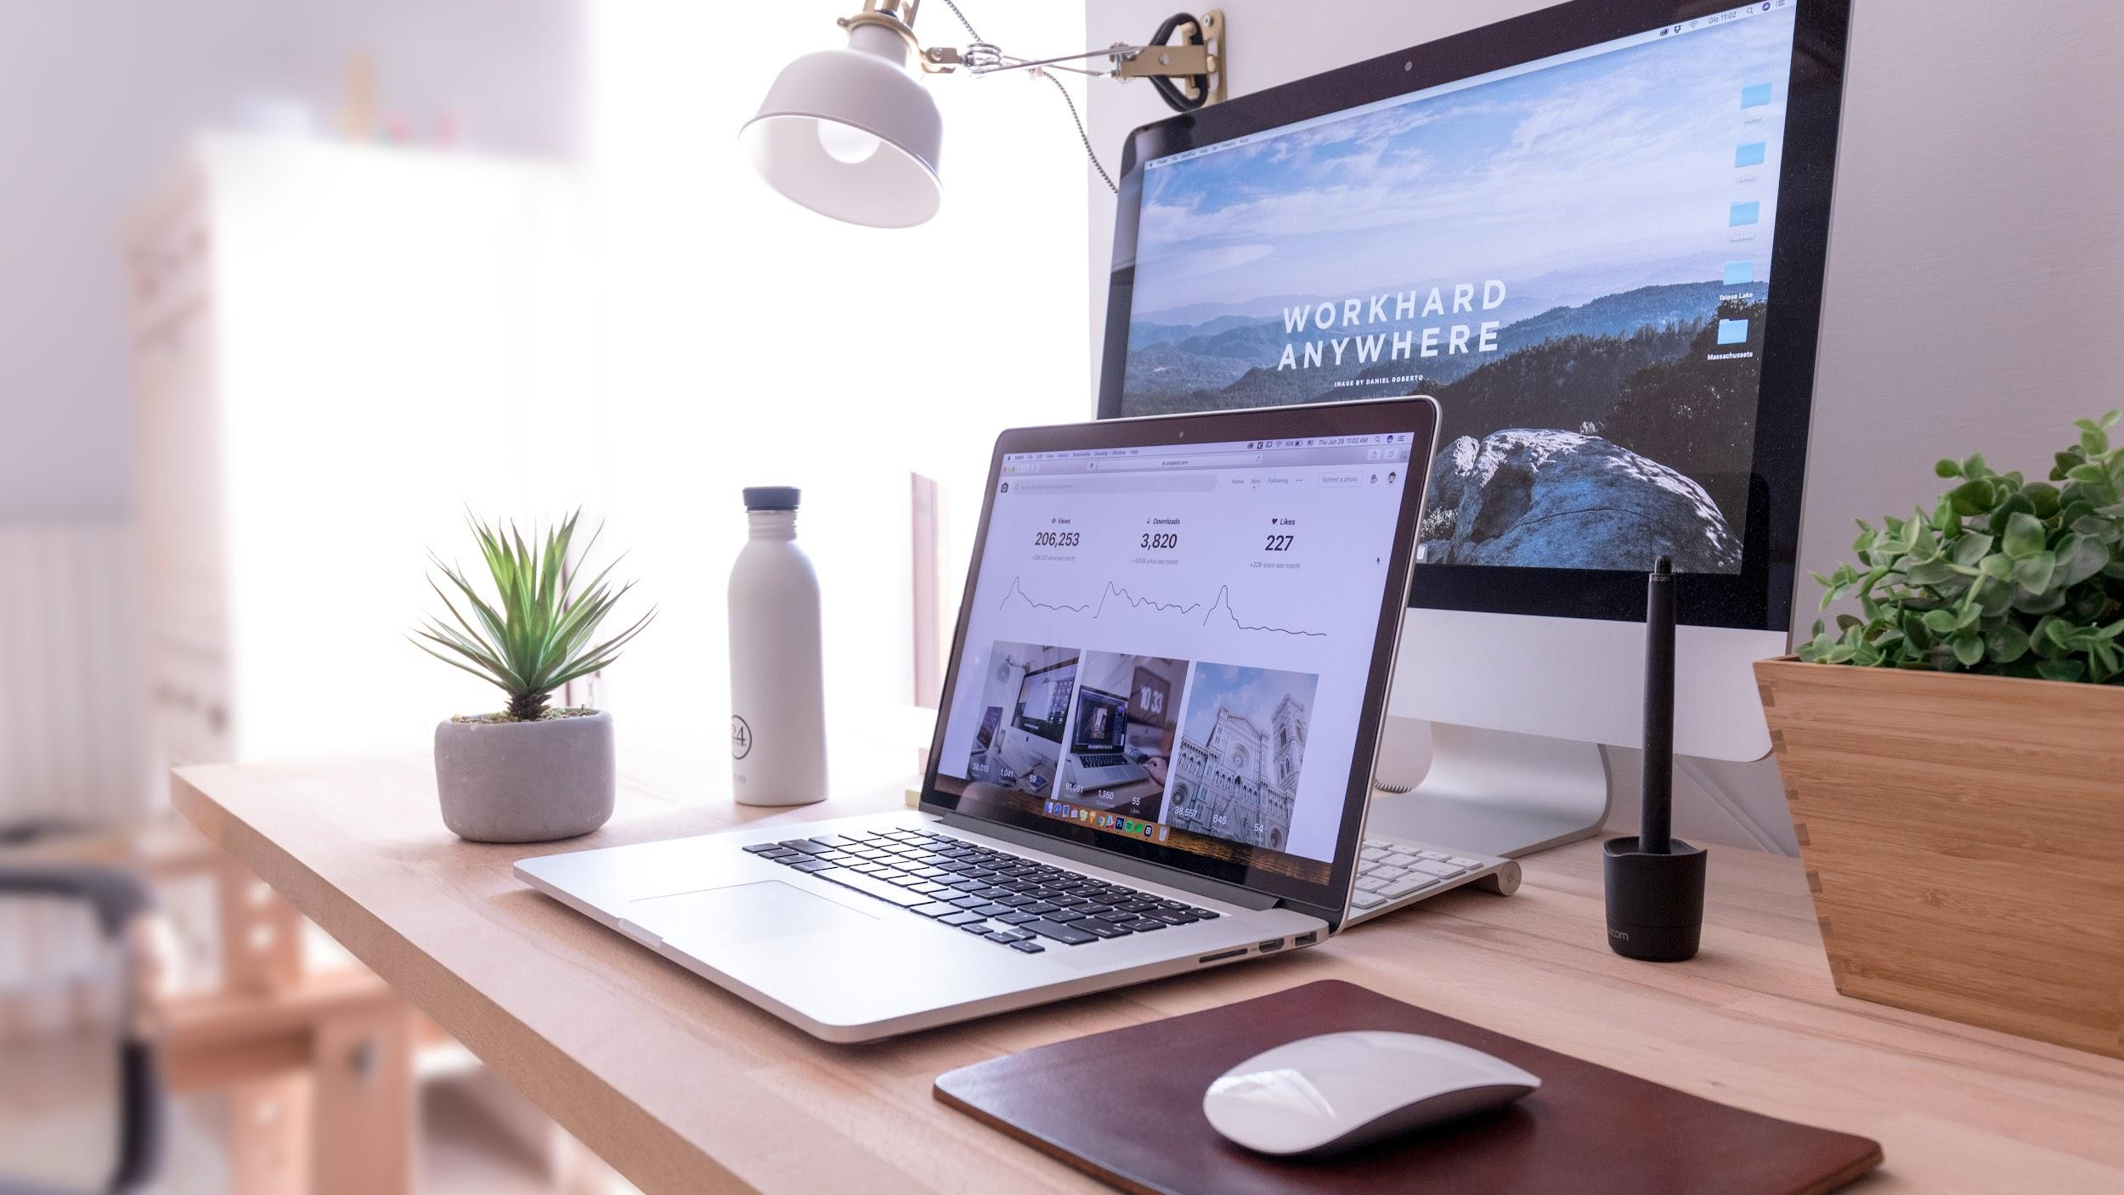
Как устроено взаимодействие в вебе?

Slide 5
Как устроено взаимодействие в вебе?
Клиент
Запрос
Сервер
Ответ
Время
Запрос
Ответ
...

Slide 6

Что такое клиент и сервер?

Slide 7
Клиент
В нашем случае:
Браузер
Curl
Python
А также:
Приложение на компьютере
Приложение на телефоне
Телевизор
Лампочка
...

Slide 8

Сервер
Сервер — программное обеспечение, которое обрабатывает запросы и выдает ответы клиенту

Slide 9
Как устроено взаимодействие в вебе?
Сервер
Программное обеспечение
Компьютер
nginx
apache
...

Slide 10
Итоги
Вы узнали, как работают веб-приложения, как происходит деление на сервер и клиента.
Познакомились с основными понятиями веба.

